Slide 1

IT R&D Global Leader
[첨부 제4호]
다중 GPU를 이용한 고속 고품질 HD-to-UHD 비디오 변환기
ETRI
Technology Marketing
Strategy
정세윤 (jsy@etri.re.kr)
영상미디어연구실
방송·미디어연구소

Slide 2
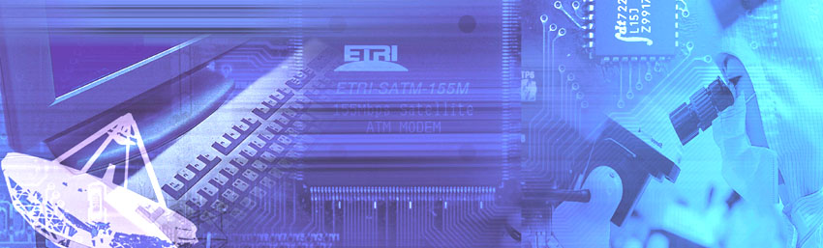
목 차
----------------------------------------------
1. 기술의 개요
2. 기술이전 내용 및 범위
3. 경쟁기술과 비교
4. 기술의 사업성
방송·미디어연구소

Slide 3
1. 기술의 개요 (1/3)
UHD 방송 서비스 대두
방송 서비스가 디지털화 되고, 사용자들의 멀티미디어 소비 경향이 고해상도, 고품질화 됨에 따라, HD(High Definition) 해상도 대비 4배에서 16배의 해상도를 가지는 UHD(Ultra High Definition) 방송이 차세대 방송 기술로 주목 받고 있음
UHD 방송 서비스의 성공을 위해서는 UHD 콘텐츠 수급이 중요한 사안이나, 현재로서는 UHD 콘텐츠의 양이 충분하지 못함
기존 제작된 우수 HD 콘텐츠를 고품질의 UHD 콘텐츠로 변환하는 기술이 UHD 콘텐츠 공급 방안의 일환으로 주목을 받고 있음
고품질 HD-to-UHD 비디오 변환기
본 기술은 HD(1920x1080) 콘텐츠를 고품질의 UHD(3840x2160) 콘텐츠로 변환하여 활용할 수 있는 기술로, ETRI 초해상도(Super Resolution: SR) 기술과 전/후처리 필터를 활용하여 HD 입력 영상을 고품질의 UHD 영상으로 변환
방송·미디어연구소

Slide 4
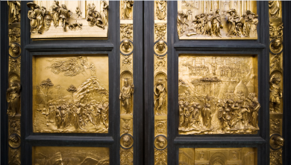
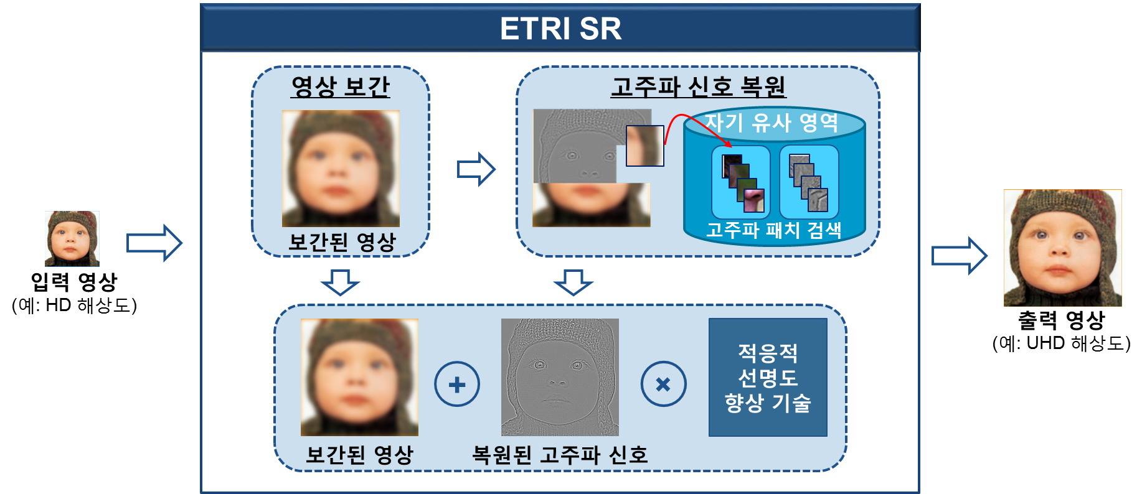



1. 기술의 개요 (2/3)
기존 업스케일링 기술
ETRI SR 기술
고주파 신호 복원력 불충분, 화질 향상 한계 발생
고주파 신호 복원 기법을 중심으로 선명한 고해상도 영상 생성
단일프레임 기반의 기술을 이용하여 적은 메모리 및 연산 복잡도를 가짐
GPU 기반 고속화를 통한 실시간급 변환속도 제공
HD to UHD
Bilinear 보간법
ETRI SR
방송·미디어연구소

Slide 5
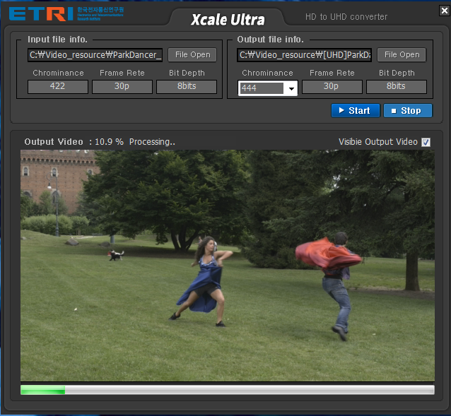
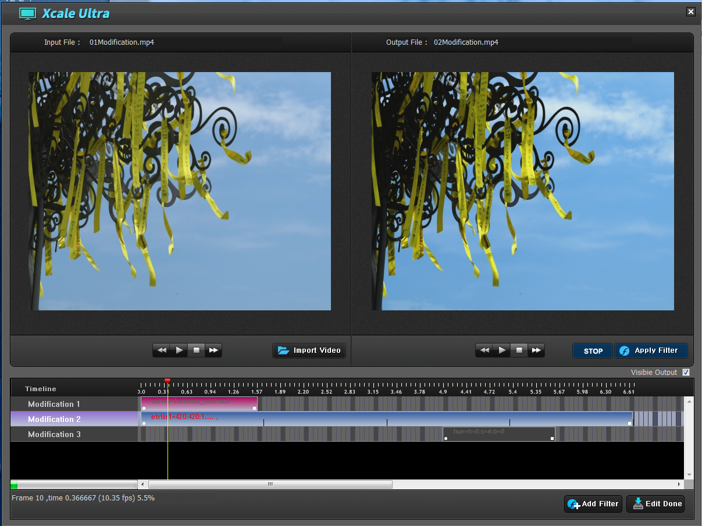

1. 기술의 개요 (3/3)
사용자 편의를 위한 두가지 모드의 S/W 제공
자동 모드
수동 모드
일반 사용자를 위한 모드로, 입력 영상을 지정하면
ETRI SR 필터를 이용하여 자동으로 변환 수행
전문 제작자를 위한 모드로, 변환 작업에 필요한 ETRI SR
및 다양한 영상 필터의 적용 구간과 강도를 조절 가능
입력 영상 선택
변환 수행
전처리 필터
ETRI SR 필터
후처리 필터
필터 적용 구간
방송·미디어연구소

Slide 6
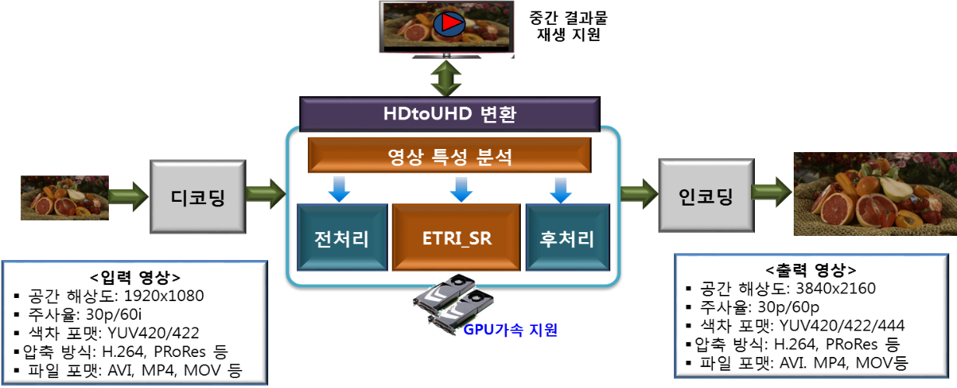
2. 기술 이전 내용 및 범위
기술 이전 내용
HD(1920x1080) 입력 영상을 고품질의 UHD(3840x2160) 영상으로 변환하는 기술
ETRI SR 을 이용한 고속 고품질 공간해상도 향상 기능 지원
원본 UHD 영상 수준의 화질 제공: 화질저하인지율 15%
 | Bilinear 보간법 | ETRI SR | 원본 UHD
화질저하인지율 | 85% | 15% | 15%
GPU 기반 고속화를 통한 빠른 변환 속도 제공 : 60fps @ NVIDIA GTX 980 Ti 4장
사용자 편의를 위한 두 가지 모드의 S/W 제공
자동 모드: ETRI SR 필터를 이용하여 자동으로 영상 변환 수행
수동 모드: 원하는 구간에 ETRI SR 및 다양한 전/후처리 필터를 적용할 수 있는 기능 제공
방송·미디어연구소

Slide 7
2. 기술 이전 내용 및 범위
기술 이전 범위
다중 GPU를 이용한 고속 고품질 HD-to-UHD 비디오 변환기 실행파일 및 소스코드(C++)
H/W 사양: Intel i7 CPU + NVIDIA GTX 980 Ti GPU 카드 4장
실행 환경: Windows 7 64 bit
관련 특허의 통상실시권
초해상도 기법을 이용한 영상 생성 방법 및 장치 (출원번호: 2014-0030137)
영상의 영역 별로 선명화하는 고해상도 영상 생성 장치 및 방법 (출원번호: 2014-0131780)
적응적 전/후처리 필터링을 이용하는 초해상도 영상 처리 방법 (출원번호: 2015-0032697)
기술 문서
다중 GPU를 이용한 고속 고품질 HD-to-UHD 비디오 변환기 요구사항정의서
다중 GPU를 이용한 고속 고품질 HD-to-UHD 비디오 변환기 시험절차결과서
다중 GPU를 이용한 고속 고품질 HD-to-UHD 비디오 변환기 상세설계서
방송·미디어연구소

Slide 8
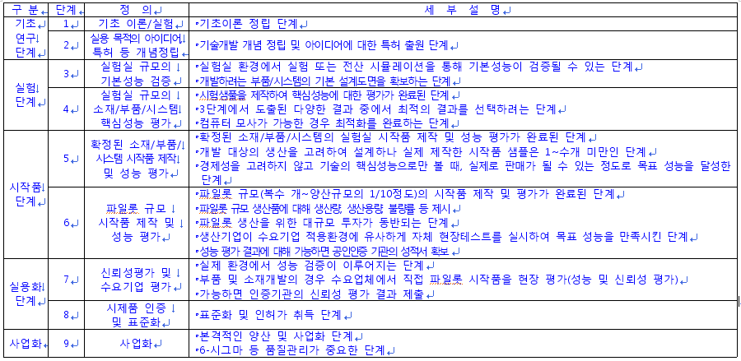
2. 기술 이전 내용 및 범위
기술 개발 현황
기술성숙도 (TRL: Technology Readiness Level) 단계: 5단계
방송·미디어연구소

Slide 9
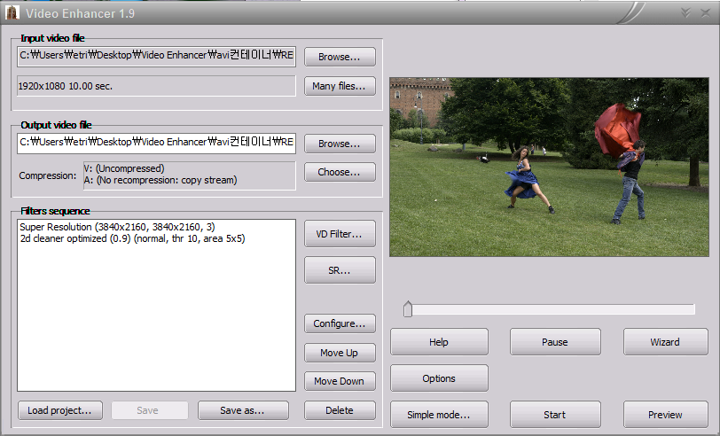
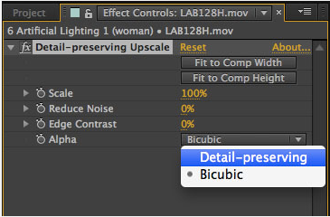
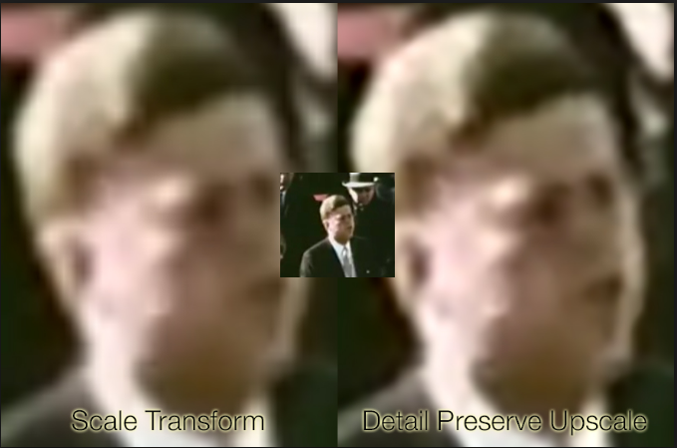
3. 경쟁기술과 비교
국내외 기술 현황
HD-to-UHD 변환 솔루션
Infognition Video Enhancer
Adobe After Effect CC – Detail Preserving Upscale
HD-to-UHD 기능을 지원하는 스탠드얼론 S/W
멀티프레임 기반의 초해상도 기술
다양한 오픈소스 필터와 연계 기능 제공
After Effect는 Adobe사 후편집 S/W로 다양한 영상 필터 제공
고품질 해상도 향상 기술인 Detail-preserving 필터 제공
사용자가 직접 파라미터를 조정하며 최적의 조합을 찾아야 함
시사점
SR 기반의 고속 고품질 자동변환 기능 필요
SR 기술과 더불어 다양한 전/후처리 영상 필터와의 연계를 통해 화질을 추가 향상시킬 수 있음
방송·미디어연구소

Slide 10
3. 경쟁기술과 비교
기존(선행)기술과 비교하여 유리한 점
기존의 저복잡도 보간 기술(예: bilinear)의 화질 한계를 보완하고자 멀티프레임 기반 SR 솔루션들이 출시되었으나, 높은 연산량 대비 화질 향상 효과가 미미한 단점이 있음
본 기술의 경우 단일프레임 기반의 ETRI SR을 사용, 멀티프레임 방식 대비 복잡도가 낮고 고속화가 용이하면서도 타방법 대비 높은 주관적 화질을 가짐
본 기술은 GPU 기반 고속 구현을 통해 실시간급 변환 속도를 제공하므로 활용성이 높음
기존(선행)기술과 비교하여 불리한 점
없음
상용화를 위한 생산설비 등 추가 비용
본 기술은 범용 하드웨어 상의 소프트웨어 형태로 동작하기 때문에 별도의 생산 설비 비용이 요구되지 않음
상용화를 위한 추가적인 기술개발 내용
서비스 분야에 따라 기술이전 업체 측의 S/W GUI 기능 개선 혹은 입출력 인터페이스 연결 등의 추가 기술 개발이 필요할 수 있음
방송·미디어연구소

Slide 11
4. 기술의 사업성
예상 응용 제품 및 서비스
예상 제품/서비스 | 예상 수요자(층)
콘텐츠 제작을 위한 고품질 HD-to-UHD 비디오 변환 S/W 송출/재생을 위한 실시간 HD-to-UHD 변환기 Surveillance 영상 처리 | 방송 서비스 사업자 UHD 콘텐츠 제작자 디스플레이 업체 방송 장비 업체
기대 효과
고품질 HD-to-UHD 변환 기술을 이용한 UHD 콘텐츠 제작 비용 절감
UHD 콘텐츠 공급 부족 해소를 통한 UHD 콘텐츠 산업 활성화
전문가/일반 사용자의 제작 방식을 반영한 제품 제공을 통해 수요자 만족
방송·미디어연구소

Slide 12

감사합니다.
www.etri.re.kr
♣ 기술이전 책임자: 정세윤 (042-860-5724, jsy@etri.re.kr)
♣ 기술 문의: 이대열 (042-860-6541, daelee711@etri.re.kr)

